Slide 1
SoC ADC
Notes:
오늘 수업은 SoC에서 사용되는 ADC와 DAC 에 대해 배워보도록 하겠습니다.

Slide 2
Agenda
SoC 칩에서 사용되는 ADC이해와 실습
ADC 개요
ADC 모듈의 기본 구조
ADC 작동 원리
ADC 모듈의 주요 기능
ADC 트리거 메커니즘
ADC 하드웨어 구성
SAR ADC에 대한 이해
실습 시뮬레이션
SoC 칩에서 사용되는 DAC이해
DAC 개요
DAC 모듈의 기본 구조
DAC 작동 원리
Notes:
오늘 수업 목차 입니다.
먼저 오늘수업은 SoC 칩에서 사용되는 ADC이해와 실습을 할 예정입니다.
주요 목차는 다음과 같습니다.
ADC 개요.
ADC 모듈의 기본 구조.
ADC 작동 원리.
ADC 모듈의 주요 기능.
ADC 트리거 메커니즘.
실습 시뮬레이션.
SoC 칩에서 사용되는 DAC이해
DAC 개요
DAC 모듈의 기본 구조
DAC 작동 원리
순서 입니다.

Slide 3
ADC 개요
ADC의 정의와 역할
ADC(Analog-to-Digital Converter)는 아날로그 신호를 디지털 신호로 변환하는 시스템.
예를 들어, 마이크가 포착한 소리나 디지털 카메라로 들어오는 빛을 디지털 데이터로 변환.
디지털 출력은 일반적으로 입력 신호의 크기를 나타내는 2진수 형태로 제공
SoC에서 ADC의 중요성
SoC(System-on-Chip)에서 ADC는 다양한 임베디드 애플리케이션에서 필수적인 구성 요소
SoC에 통합된 ADC는 별도의 외부 ADC를 대체할 수 있으며, 시스템 크기를 줄이고 비용을 절감하는 데 도움.
ADC는 센서 데이터 처리, 신호 분석, 통신 등 다양한 작업에서 중요한 역할
Notes:
ADC의 정의와 역할
ADC(는 아날로그 신호를 디지털 신호로 변환하는 전자 장치 또는 회로입니다.
아날로그 신호는 연속적인 값(예: 온도, 압력, 소리 등)을 가지며, 디지털 신호는 이산적인 값(0과 1의 조합)으로 표현됩니다.
ADC는 이러한 아날로그 데이터를 디지털화하여 마이크로 컨트롤러(MCU), 프로세서, 또는 SoC와 같은 디지털 시스템에서 처리할 수 있도록 합니다.
ADC의 주요 역할은 센서나 입력 장치에서 수집한 아날로그 데이터를 디지털 신호로 변환하여, 데이터 저장, 분석, 또는 제어 시스템에서 활용할 수 있도록 하는 것입니다.
예를 들어, 온도 센서가 출력하는 아날로그 전압을 디지털 값으로 변환하여 프로세서가 이를 읽고 온도를 계산할 수 있도록 합니다.
SoC에서 ADC의 중요성
SoC에서 ADC는 필수적인 구성 요소로, 다양한 임베디드 애플리케이션에서 중요한 역할을 합니다.
SoC는 일반적으로 센서 데이터 처리, 신호 분석, 통신 등의 작업을 수행하며, 이러한 작업은 대부분 아날로그 데이터를 기반으로 이루어집니다.
ADC는 이러한 아날로그 데이터를 SoC가 처리할 수 있는 디지털 데이터로 변환하는 핵심 역할을 합니다.
SoC에 통합된 ADC는 외부 ADC 칩을 사용할 필요를 줄여 시스템 크기를 감소시키고 비용을 절감합니다.
또한, SoC 내부에서 ADC와 다른 모듈 간의 데이터 전송이 더욱 효율적으로 이루어져 전력 소모를 줄이고 성능을 향상시킬 수 있습니다.
예를 들어, 스마트폰의 SoC에 내장된 ADC는 마이크로부터 입력된 소리 신호를 디지털화하여 음성 통화나 녹음에 사용되며, 카메라 이미지 센서의 데이터를 처리하거나 배터리 상태를 모니터링하는 데에도 활용됩니다.

Slide 4
ADC 종류
ADC 종류 | 장점 | 단점 | 주요 용도
Successive Approximation (SAR) ADC | - 속도와 해상도의 균형이 우수함 - 저전력 소모 - 소형화 가능 | - 반(aliasing) 방지 기능 없음 | 데이터 수집, 센서 인터페이스
Delta-Sigma (ΔΣ) ADC | - 높은 동적 성능 - 반(aliasing) 방지 기능 내장 - 고해상도 가능 | - 비정상 신호에서 히스테리시스 발생 가능 | 오디오 처리, 소음 분석
Dual Slope ADC | - 정확하고 저렴함 - 노이즈에 강함 | - 속도가 느림 | 전압계, 정밀 측정
Pipelined ADC | - 매우 빠른 변환 속도 - 고속 신호 처리에 적합 | - 해상도가 제한적임 | 오실로스코프, 영상 처리
Flash ADC | - 가장 빠른 변환 속도 - 실시간 신호 처리 가능 | - 낮은 비트 해상도 - 높은 전력 소모 | 고속 신호 처리
Notes:
SAR ADC는 속도와 해상도의 균형이 뛰어난 ADC로, 비교적 저전력 소모와 소형화가 가능하여 임베디드 시스템에서 널리 사용됩니다.
변환 과정에서 Successive Approximation Register를 사용하여 입력 신호의 값을 점진적으로 추정하며, 이를 통해 빠르고 정확한 결과를 얻을 수 있습니다. 장점,
속도와 해상도의 균형이 우수하고
저전력 소모로 배터리 기반 장치에 적합합니다.
소형화가 가능해 공간 절약이 용이합니다. 단점,
반(aliasing) 방지 기능이 없어 외부 필터가 필요합니다.
Delta Sigma ADC는 높은 동적 성능과 반(aliasing) 방지 기능을 내장하고 있어 고해상도 데이터 변환에 적합합니다.
이 ADC는 신호를 오버 샘플링하고 노이즈를 제거하는 과정을 통해 매우 정확한 데이터를 제공합니다.
그러나 비정상적인 신호에서는 히스테리시스 문제가 발생할 수 있습니다. 장점:
높은 동적 성능으로 정밀한 데이터 변환 가능합니다.
반(aliasing) 방지 기능을 내장하여 외부 필터가 필요 없습니다.
고해상도 변환에 적합합니다. 단점:
비정상 신호에서 히스테리시스 문제가 발생할 수 있습니다.
Dual Slope ADC는 정확성과 안정성이 뛰어나며, 노이즈에 강한 특성을 가지고 있습니다.
주로 전압계와 같은 정밀 측정 장비에서 사용됩니다.
하지만 속도가 느려 실시간 데이터 처리에는 적합하지 않습니다. 매우 정확하며 저렴하다.
노이즈에 강한 특성을 가진다. 하지만 변환 속도가 느려 고속 응용에는 부적합하다.
Pipelined ADC는 매우 빠른 변환 속도를 제공하며, 고속 신호 처리에 적합합니다.
각 단계에서 부분적인 변환을 수행하여 전체적인 처리 속도를 높이는 구조를 가지고 있습니다.
그러나 해상도가 제한적이고 복잡한 구조로 인해 설계가 어렵습니다. 매우 빠른 변환 속도로 고속 응용에 적합합니다..
실시간 데이터 처리 능력이 뛰어나다. 하지만
해상도가 제한적입니다.
복잡한 구조로 인해 설계가 어렵습니다..
Flash ADC는 가장 빠른 변환 속도를 제공하며 실시간 신호 처리에 적합합니다.
비교기 배열을 사용하여 입력 신호를 동시에 분석하기 때문에 빠른 결과를 얻을 수 있습니다.
하지만 낮은 비트 해상도와 높은 전력 소모로 인해 제한적인 응용 분야에서만 사용됩니다. 가장 빠른 변환 속도로 실시간 데이터 처리가 가능하고, 간단한 구조로 설계가 용이합니다. 단점으로는, 낮은 비트 해상도로 정밀도가 부족합니다.
높은 전력 소모로 배터리 기반 장치에는 부적합합니다.
각 ADC는 특정 응용 분야와 요구 사항에 따라 선택되며, 장단점을 고려하여 최적의 솔루션을 결정해야 합니다.

Slide 5
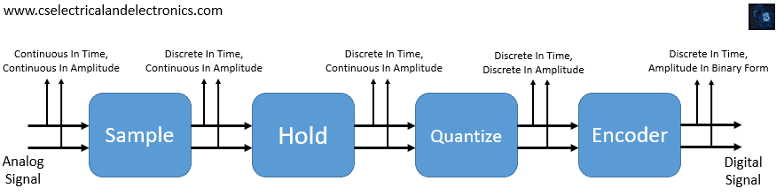
ADC 모듈의 기본 구조
ADC 동작원리
아날로그 신호→샘플링→홀드→양자화→인코딩→디지털 출력
Notes:
ADC 블록 다이어그램 주요 구성 요소
샘플링, 입력 아날로그 신호를 특정 시간 간격으로 샘플링 합니다.
샘플링된 신호는 시간적으로는 이산적(discrete)이며, 진폭은 연속적(continuous)입니다.
홀드,
샘플링된 신호의 진폭을 다음 샘플링까지 유지합니다.
이 블록은 샘플 데이터를 안정적으로 처리하기 위한 버퍼 역할을 합니다.
또한, ADC 해상도를 설정(예: 6, 8, 10, 12비트)하여 출력 데이터의 정밀도를 조정합니다
양자화,
연속적인 아날로그 진폭을 이산적인 디지털 값으로 변환합니다.
양자화 과정을 통해 신호가 디지털 형태로 변환되며, 시간과 진폭이 모두 이산적이 됩니다.
4인코더,
디지털 신호를 바이너리 형태로 변환합니다.
디지털 장치에서 사용 가능한 형태로 데이터를 제공하기 위해 필수적인 단계입니다.

Slide 6
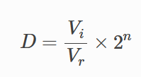
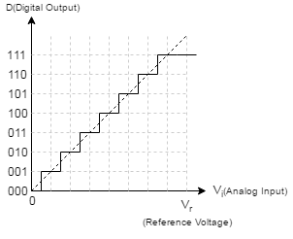
양자화, 범위, 분해능
양자화(Quantization)
ADC의 아날로그 입력(Vi)과 디지탈 출력(D) 과의 상관관계 오른쪽 식과 같음
Vr 은 레퍼런스 전압을 의미하고, n은 디지털 출력의 비트수임
디지털 출력은 이진수로 표현할 수 있는 정수이고, 만약 n 비트 정수라면 그 범위는 0부터 (2n−1) 까지임
ADC는 아날로그 위의 식에 따라 아날로그 입력값을 반올림, 혹은 버림 등의 과정을 거쳐서 디지털 값으로 양자화 변환
Notes:
양자화,
일반적으로 ADC의 아날로그 입력과 디지탈 출력의 상관관계는 다음의 식과 같이 표현
Vr 은 레퍼런스 전압을 의미하고, n은 디지털 출력의 비트수를 의미 합니다.
디지털 출력은 이진수로 표현할 수 있는 정수이고, 만약 n 비트 정수라면 그 범위는 0부터 (2n−1) 까지
ADC는 아날로그 위의 식에 따라 아날로그 입력값을 반올림, 혹은 버림 등의 과정을 거쳐서 디지털 값으로 양자화 변환합니다.

Slide 7

양자화, 범위, 분해능
범위(Range)
ADC에서 변환할 수 있는 아날로그 입력값에는 허용되는 범위
허용 범위내의 아날로그 입력만이 유효하며, 만약 이 값의 범위를 벋어나는 입력이 인가되는 경우에는 전기적으로 허용되는 범위내에서는 포화된 값(0 혹은 (2n−1))을 갖게됨
분해능(Resolution)
ADC는 아날로그 값을 가장 가까운 디지털 값으로 근사화 시키는 과정
근사화 시키는 과정이므로 얼마나 정밀하게 아날로그 값을 근사하는 것인지가 중요한 지표로
이것을 분해능이라는 지표를 다음과 같이 정의하고 있다.
이 분해능이란 디지털 1비트의 정보가 아날로그 전압으로 얼마만큼을 나타내는지를 의미하는 것
고정밀도의 분해능을 얻고자 한다면 입력 범위를 나타내는 Vr값이 작던지, 디지털로 변환하는 비트수 n 이 크면 된다.
대부분의 경우 Vr 은 3.3V 혹은 5V 의 값으로 고정되어 있으므로 높은 정밀도를 얻기 위해서는 비트수를 높여야 한다.
예를 들어 5V 범위의 신호를 가정하였을 경우 8-bit 의 경우 약 0.02V(0.4%) 의 분해능을, 10-bit 의 경우 0.005V(0.1%)의 분해능을 갖게 된다.
Notes:
ADC에서 변환할 수 있는 아날로그 입력값에는 허용되는 범위가 있다.
이 허용 범위내의 아날로그 입력만이 유효하며, 만약 이 값의 범위를 벋어나는 입력이 인가되는 경우에는 포화된 값(0 혹은 (2n−1)(2n−1))을 갖게됩니다.
ADC는 아날로그 값을 가장 가까운 디지털 값으로 근사화 시키는 과정입니다.
근사화 시키는 과정이므로 얼마나 정밀하게 아날로그 값을 근사하는 것인지가 중요한 지표입니다.
이것을 분해능이라는 지표를 다음과 같이 정의하고 있다.
Resolution=Vr2n
이 분해능이란 디지털 1비트의 정보가 아날로그 전압으로 얼마 만큼을 나타내는지를 의미하는 것이다.
고정밀도의 분해능을 얻고자 한다면 입력 범위를 나타내는 Vr
값이 작던지, 디지털로 변환하는 비트수 n 이 크면 된다.
대부분의 경우 Vr 은 3.3V 혹은 5V 의 값으로 고정되어 있으므로 높은 정밀도를 얻기 위해서는 비트수를 높여야 한다.
예를 들어 5V 범위의 신호를 가정하였을 경우 8-bit 의 경우 약 0.02V(0.4%) 의 분해능을, 10-bit 의 경우 0.005V(0.1%)의 분해능을 갖게 된다.

Slide 8
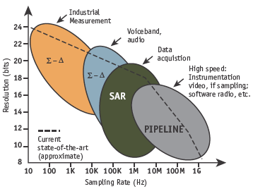
SAR(Successive Approximation Register) ADC란
SAR ADC의 주요 특징
고해상도와 정확성 제공(10~14비트 이상)
이진 탐색 알고리즘 사용
저전력 소비로 에너지 효율적
단일 비교기 사용으로 간단한 구조
센서 및 저속 응용 분야에 적합
ADC architectures, applications, resolution, and sampling rates.
Notes:
현대의 SAR ADC(순차 근사 레지스터 아날로그-디지털 변환기)는 8비트에서 18비트의 해상도를 제공하며, 샘플링 속도는 수 메가헤르츠(MHz)까지 가능합니다. 최대 샘플링 속도는 5MSPS(메가샘플/초)까지 가능하며, 일부 고속 SAR ADC는 10MSPS 이상을 지원하기도 합니다. 출력 데이터는 일반적으로 I2C 또는 SPI와 같은 표준 직렬 인터페이스를 통해 제공되지만, 일부 장치는 병렬 출력 기능도 지원합니다. SAR ADC는 중간 속도와 높은 해상도를 필요로 하는 애플리케이션에서 균형 잡힌 성능을 제공하며, 소형화와 에너지 효율성을 동시에 만족시키는 솔루션으로 널리 사용됩니다

Slide 9
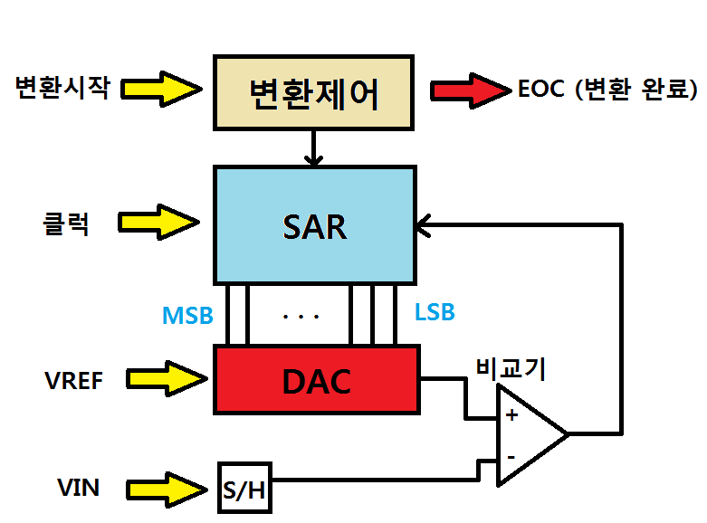
SAR ADC의 주요 구성 요소
1. CDAC (Charge Redistribution DAC)
입력 전압을 샘플링하고 비교기 입력으로 전달
2. Comparator
입력 전압(Vin)과 DAC 출력 전압(Vdac)을 비교
3. SAR Logic
비교 결과를 바탕으로 디지털 값을 결정
Basic successive-approximation (SAR) ADC
Notes:
SAR ADC의 기본 구조는 입력 신호가 빠르게 변화하더라도 변환 주기 동안 신호를 일정하게 유지하기 위해 샘플-앤-홀드(SHA)를 포함합니다. 변환은 내부 DAC(디지털-아날로그 변환기)가 중간 값(midscale)으로 설정되면서 시작됩니다. 비교기는 샘플 앤 홀드 출력이 DAC 출력보다 큰지 작은지를 판단하고, 변환의 최상위 비트를 1 또는 0으로 샘플 앤 홀드에 저장합니다. 이후 DAC는 MSB 값에 따라 1/4 또는 3/4 스케일로 설정되며, 비교기가 두 번째 비트를 결정합니다. 이 결과는 레지스터에 저장되며, 모든 비트 값이 결정될 때까지 이 과정이 반복됩니다. 변환 과정이 끝나면 EOC, DRDY, BUSY 등의 논리 신호가 활성화됩니다.

Slide 10
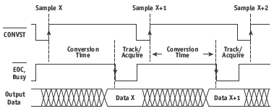
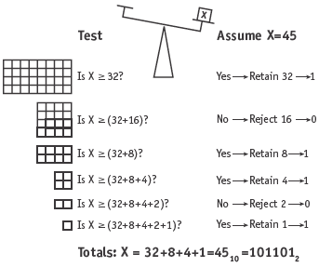
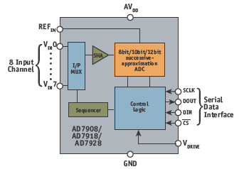
SAR ADC의 주요 구성 요소
Fig1 Simplified timing diagram of a SAR A/D converter.
Fig2 Successive-approximation ADC algorithm using balance scale and binary weights.
Fig3 Functional block diagram of a modern 1-MSPS SAR ADC with 8-channel input multiplexer
Notes:
일반적인 SAR ADC의 타이밍 다이어그램은 그림 1에 표시되어 있습니다. 대부분의 SAR ADC에서 이러한 기능이 존재하지만, 정확한 레이블은 다를 수 있습니다. 특정 샘플에 해당하는 데이터는 변환 시간이 끝날 때 제공되며, ‘파이프라인’ 지연이나 ‘레이턴시’가 없습니다. 이로 인해 SAR ADC는 단일 샷, 버스트 모드, 멀티플렉스 애플리케이션에서 사용하기 쉽습니다. 대부분의 현대 IC SAR ADC의 내부 변환 과정은 고속 클럭(ADC에 따라 내부 또는 외부)을 통해 제어되며, 이 클럭은 CONVERT START 입력과 동기화될 필요가 없습니다.
SAR ADC 변환 과정에서 사용되는 기본 알고리즘은 1500년대의 수학 퍼즐에서 유래되었습니다. 퍼즐의 목표는 저울을 사용하여 1lb부터 40lb까지 정수 무게를 측정할 수 있는 최소한의 추 개수를 찾는 것이었습니다. 1556년 수학자 타르탈리아(Tartaglia)가 제안한 해결책 중 하나는 이진수 시리즈인 1lb, 2lb, 4lb, 8lb, 16lb, 32lb(또는 2020, 2121, 2222, 2323, 2424, 2525)를 사용하는 것이었습니다. 이 방법은 실제로 최대 63lb(26−126−1)까지 측정할 수 있다는 점에서 더 효율적입니다. 이진 알고리즘을 저울로 구현하는 방법은 그림 2에 설명되어 있습니다.
현대 SAR ADC에서 주로 사용되는 CMOS 공정은 아날로그 스위치에도 적합합니다. 따라서 기본 SAR ADC 기능에 입력 멀티플렉싱을 비교적 간단히 추가할 수 있으며, 이를 통해 단일 칩에서 완전한 데이터 수집 시스템을 통합할 수 있습니다. 또한 SAR 기반 ADC에 디지털 기능을 추가하는 것도 용이합니다. 그림 3은 1MSPS 속도의 AD79x8 시리즈 SAR ADC의 구성 요소를 보여줍니다. 이 시리즈는 자동으로 선택된 채널을 변환할 수 있는 시퀀서를 포함하며, 필요에 따라 개별 채널을 선택적으로 변환할 수도 있습니다. 데이터는 직렬 포트를 통해 전송됩니다. SAR ADC는 ∑-Δ 및 파이프라인 ADC 구조에서 흔히 발생하는 ‘파이프라인’ 지연이 없기 때문에 다채널 데이터 수집 애플리케이션에서 인기가 높습니다.

Slide 11
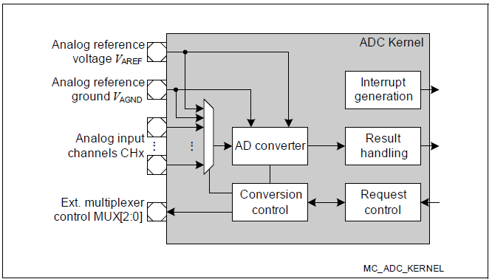
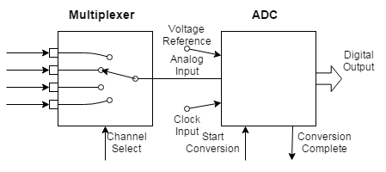
ADC 하드웨어 구성
일반적인 ADC 모듈 구조
한 개의 ADC와 여러 아날로그 입력 채널을 변환하기 위해 **아날로그 멀티플렉서(Analog MUX)**를 사용한다.
복수개의 ADC를 사용하는 것보다 한 개의 ADC와 MUX를 활용하는 것이 경제적이다.
ADC는 고정밀 아날로그 회로로 구성되며 CPU와 인터페이스하기 위해 복잡한 구조를 갖는다.
Notes:
VADC 내부에는 그림과 같은 ADC Kernel이 1개 이상 존재한다.
Request Control
여러개의 변환 요청이 동시에 활성화 될 수 있으므로 이것을 중재하고 관리하는 모듈
Conversion Control
직접적인 ADC을 관장하는 모듈입니다.
변환 속도, 레퍼런스 전압, 결과 분해능 등의 설정 정보를 바탕으로 Mux 와 ADC를 동작시킵니다.
Result Handling
변환 결과값을 결과 레지스터에 저장하는 방법을 관장하는 모듈입니다.
필터링을 할 수 도 있고, 버퍼에 값을 저장하게 할 수도 있습니다.
Interrupt Generation
변환결과 관리 설정에 따라 CPU나 DMA에 이벤트(인터럽트)를 요청합니다.
또한, 이외에 출력 방식결정
병렬 또는 직렬 데이터 출력 방식을 선택합니다.
제어 신호:
Start of conversion, end of conversion 등의 제어 신호를 통해 변환 상태를 관리합니다.
FSM 기반 컨트롤러 설계,
ADC 에뮬레이션은 일반적으로 상태 기계(FSM)를 사용하여 설계됩니다. FSM은 다음 상태를 포함할 수 있습니다:
Idle 상태, 대기 중인 상태.
Sampling 상태,입력 신호를 샘플링하는 단계.
Conversion 상태, 샘플링된 데이터를 디지털 값으로 변환하는 단계.
Output 상태: 변환된 데이터를 출력하는 단계.
FSM은 클럭 신호와 제어 신호를 기반으로 상태 전이를 수행하며, 각 상태에서 필요한 작업을 실행합니다.

Slide 12
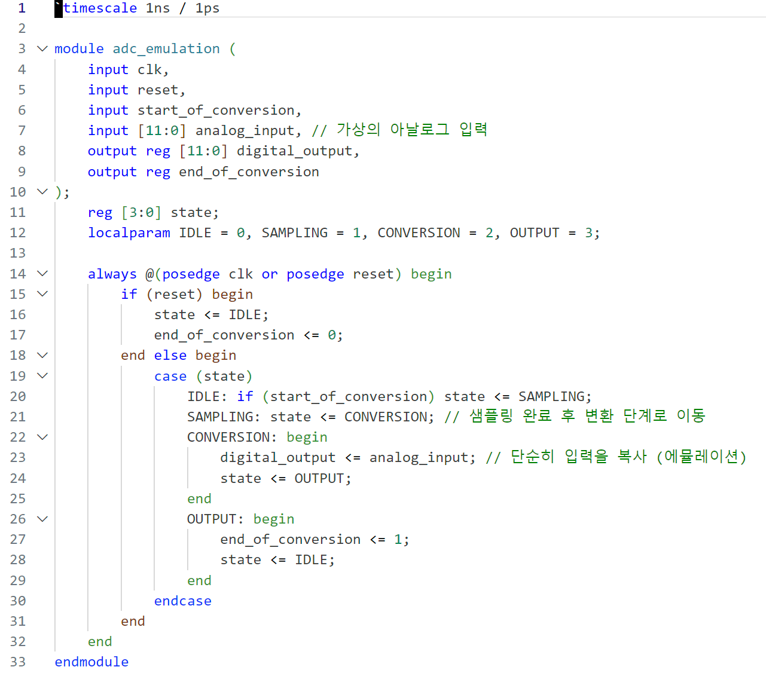
실습1 – ADC 시뮬레이션
코드를 완성 하시오
1
Notes:
이번 실습은 위의 코드는 Verilog로 작성된 간단한 ADC(아날로그-디지털 변환기) 에뮬레이션 모듈입니다. 실제 ADC의 동작을 모방하며, 입력된 아날로그 값을 디지털 값으로 변환하는 과정을 시뮬레이션합니다.
ADC emulation 코드를 완성 하시오
코드 설명입니다.
입력 신호,
clk: 클럭 신호로, 상태 전환을 제어합니다.
reset: 모듈을 초기화하는 신호입니다.
start_of_conversion: 변환 시작을 알리는 신호입니다.
analog_input: 가상의 아날로그 입력(12비트)입니다.
출력 신호,
digital_output: 변환된 디지털 값(12비트)을 출력합니다.
end_of_conversion: 변환이 완료되었음을 나타내는 신호입니다.
state: 현재 상태를 저장하는 레지스터입니다.
상태 정의,
IDLE: 대기 상태. 변환 요청을 기다립니다.
SAMPLING: 샘플링 단계. 아날로그 입력을 준비합니다.
CONVERSION: 변환 단계. 아날로그 입력을 디지털 값으로 변환합니다.
OUTPUT: 출력 단계. 변환된 값을 출력하고 완료 신호를 설정합니다.
이 코드는 실제 ADC의 동작을 단순화하여 에뮬레이션한 것입니다.
샘플링과 변환 과정을 간단히 표현하며, 실제 ADC에서 사용되는 복잡한 알고리즘(예: SAR 알고리즘)은 포함되지 않았습니다.
주로 테스트 환경에서 ADC 동작을 모방하거나 시뮬레이션 목적으로 사용할 수 있습니다.
다음장에서 테스트 벤치를 완성하고 시뮬레이션 해보겠습니다.

Slide 13
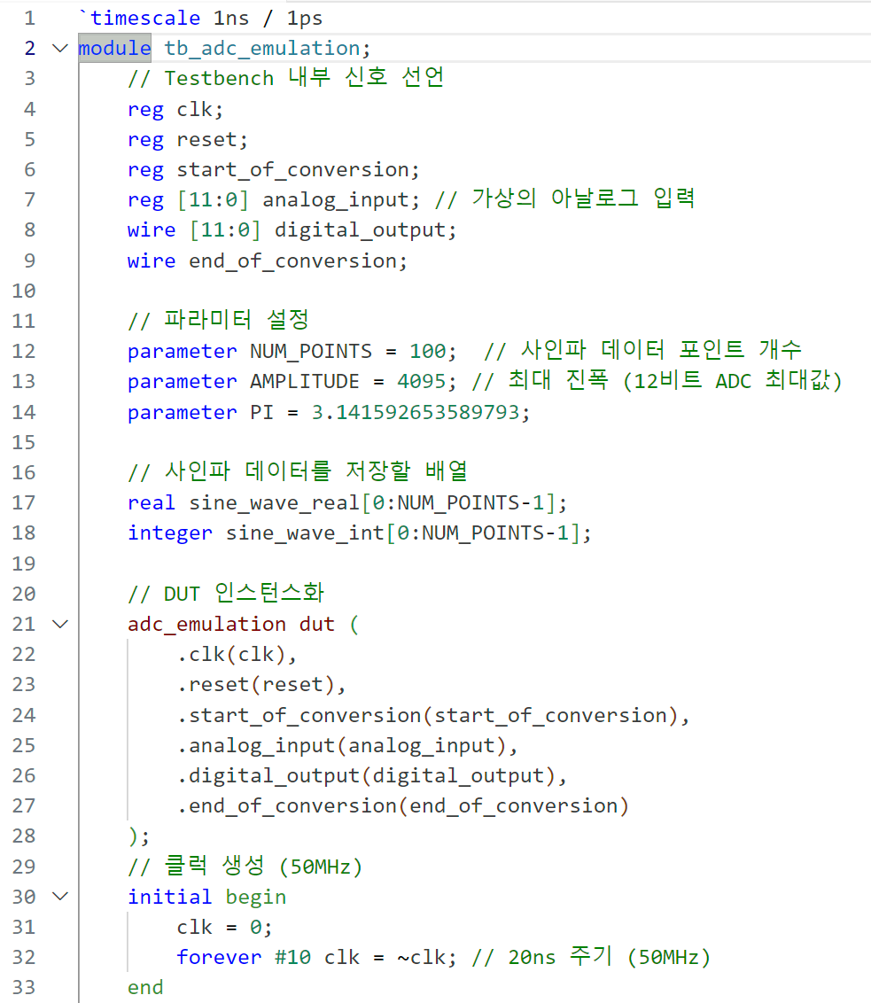
실습1 – ADC 시뮬레이션
시뮬레이션 테스트 벤치 코드를 완성 하시오
다음장 이어서
Notes:
시뮬레이션 테스트 벤치 코드를 완성 하시오.
이 테스트벤치는 adc_emulation 모듈을 시뮬레이션하기 위해 작성된 것입니다. DUT는 아날로그 입력 신호를 디지털 값으로 변환하는 ADC에뮬레이션 모듈입니다.
코드 설명 하겠습니다.
start_of_conversion는 ADC 변환 시작을 트리거하는 신호입니다.
Analog_input은 12비트 아날로그 입력 신호 즉 사인파 데이터가 입력됩니다
Digital_outpu은 DUT에서 출력되는 12비트 디지털 값입니다.
End_of_conversion은 변환 완료를 나타내는 DUT 출력 신호입니다.
NUM_POINTS는 사인파를 생성할 때 사용할 데이터 포인트의 개수. 여기서는 100개의 점으로 사인파를 생성합니다.
AMPLITUDE는 12비트 ADC의 최대값(4095). 사인파 데이터를 이 범위로 스케일링합니다.
PI는 원주율(π) 값입니다.
다음장에서 계속 설명 하겠습니다.

Slide 14
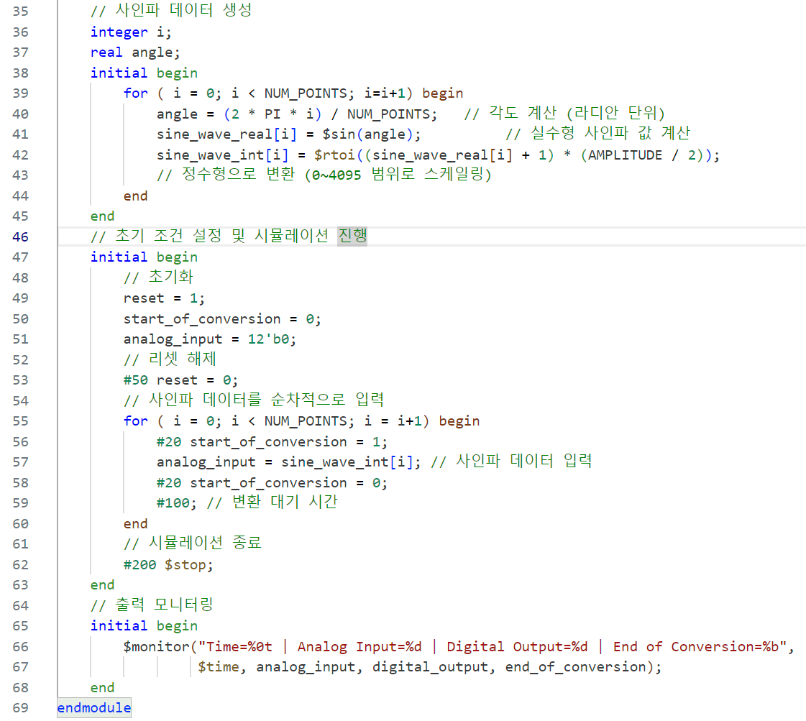
실습1 – ADC 시뮬레이션
Notes:
for 루프를 사용하여 사인파 데이터를 생성합니다.
데이터 포인트의 각도(angle)는 를 계산합니다..
sine_wave_real은 각도에 대한 사인 값을 계산하여 실수형 배열에 저장합니다.
Sine_wave_int은 실수형 사인 값을 스케일링하고 정수형으로 변환하여 저장합니다.
동작.
루프를 통해 sine_wave_int배열의 값을 하나씩 analog_input에 전달합니다.
start_of_conversion=1: ADC 변환 시작 신호를 트리거합니다.
변환이 완료될 때까지 대기(#100)한 후 다음 데이터를 입력합니다.
사전에 계산된 사인파 데이터를 DUT에 입력하고, 변환된 디지털 출력을 확인합니다.
$monitor를 통해 시간에 따른 DUT의 동작을 관찰할 수 있습니다

Slide 15
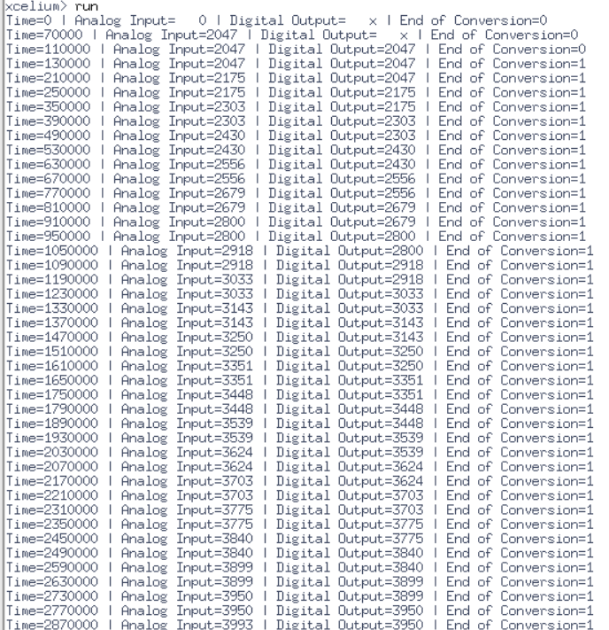
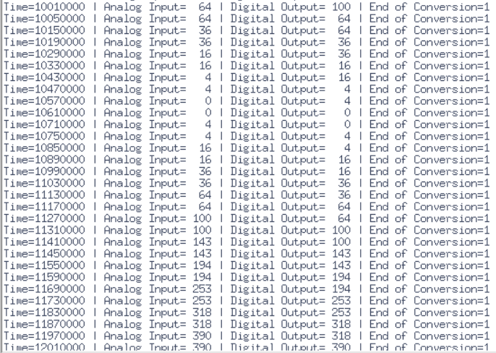
실습1 – ADC 시뮬레이션 결과1
Notes:
monitor를 통해 시간에 따른 DUT의 입력과 출력값을 확인하실 수 있습니다. 입력 후 hold된 값이 다음 출력에 적용된 것을 보실 수 있습니다.
출력값이 사인웨이브에 따라 커지다가 다시 작아지고 0일 지나 다시 커지는 사인 웨이브를 확인 하실수 있을 것입니다.
다음 실습으로 넘가겠습니다.

Slide 16
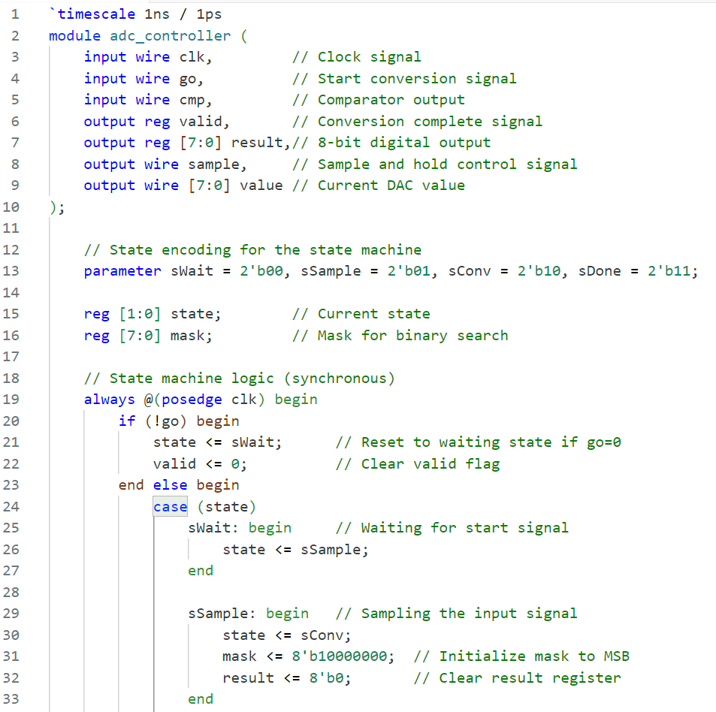
실습2 – 일반적인 ADC Controller
코드를 완성 하시오
1
Notes:
이번 실습은 일반 ADC controller 설정을 이용해서 ADC 제어기를 실습해 보겠습니다.
adc_controller라는 모듈dms **SAR(순차 근사 레지스터) ADC(Analog-to-Digital Converter)**의 디지털 제어 로직을 구현합니다. 이 모듈은 클럭 신호를 기반으로 상태 머신을 사용하여 ADC 변환 과정을 제어합니다.
Go는 변환 시작 신호. 이 신호가 활성화되면 ADC 변환이 시작됩니다.
Cmp는 비교기(Comparator)의 출력. 입력 아날로그 신호와 현재 DAC 값의 비교 결과를 나타냅니다.
Cmp가 1이면 입력 신호가 DAC 값보다 크다.
Cmp가 0이면 입력 신호가 DAC 값보다 작거나 같다.
Valid는 변환 완료 플래그로 변환이 완료되면 1로 설정됩니다.
Result는 8비트 디지털 출력입니다. 최종 변환 결과를 저장합니다.
Sample은 샘플링 제어 신호입니다. 샘플링 상태에서 활성화됩니다.
다음장에서 계속 설명 하겠습니다.

Slide 17
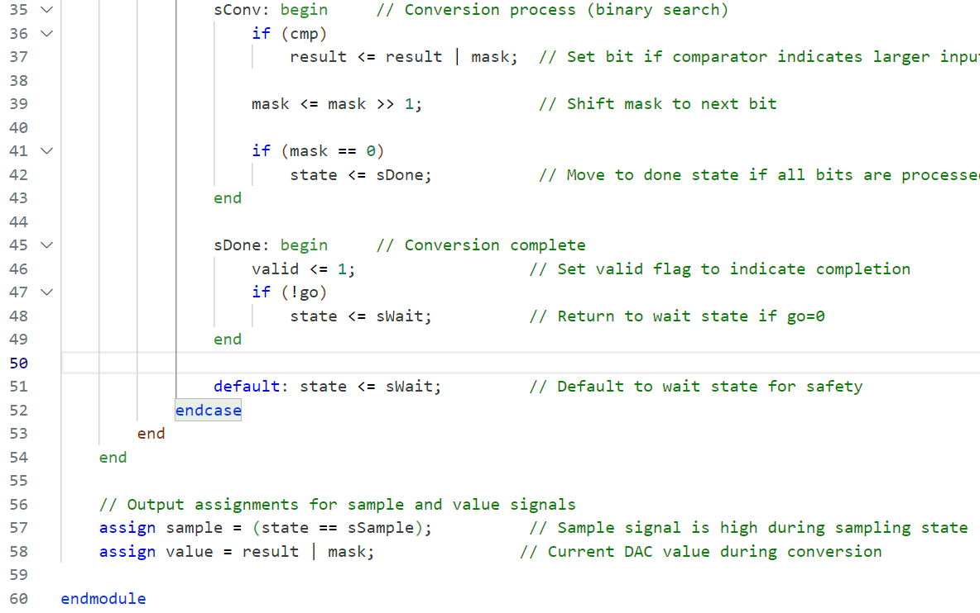
실습2 – 일반적인 ADC Controller
코드를 완성 하시오
1
Notes:
Value는 현재 DAC 값입니다 변환 과정에서 현재 DAC 값을 출력합니다.
상태 정의입니다.
sWait 는 대기 상태이고, go가 1이 될 때까지 기다립니다.
sSample은 샘플링 상태입니다. 입력 아날로그 신호를 샘플링합니다.
sConv는 변환 상태입니다. SAR ADC의 바이너리 서치(Binary Search) 알고리즘을 실행합니다.
sDone은 완료 상태입니다. 변환이 완료되었음을 나타냅니다
Mask는 SAR 바이너리 서치 알고리즘에서 사용되는 마스크 값으로, MSB부터 시작하여 각 비트를 순차적으로 처리합니다
이 설계는 SAR ADC의 작동 원리를 충실히 구현한 간단한 디지털 컨트롤러입니다

Slide 18
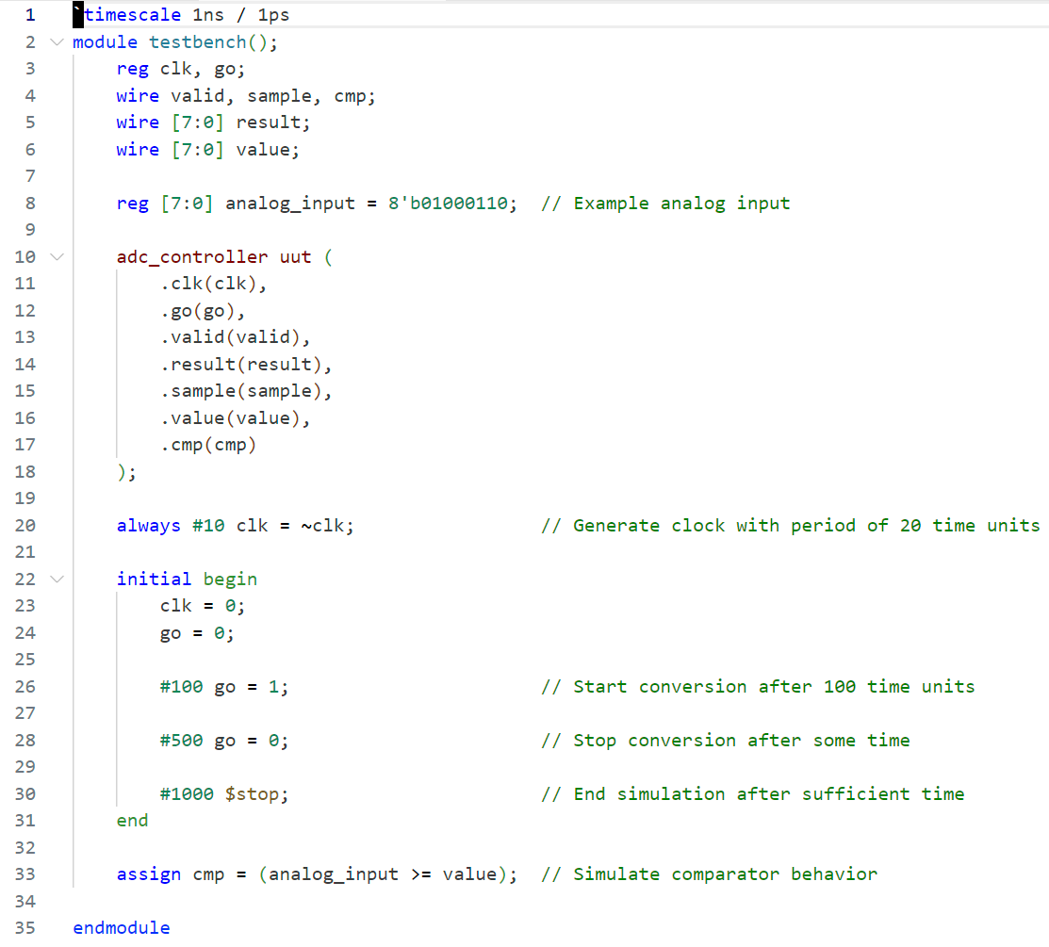
실습2 – 일반적인ADC Controller
시뮬레이션 테스트 벤치 코드를 완성 하시오
Notes:
시뮬레이션 테스트 벤치 코드를 완성 하시오
동작 설명:
초기화:
시뮬레이션 시작 시, 클럭과 변환 시작 신호 go 를 초기화합니다.
변환 시작 go=1,
시뮬레이션이 시작된 지 100 타임 유닛 후, 변환 프로세스를 시작하기 위해 go=1로 설정합니다.
변환 종료 go=0,
변환 프로세스를 중단하기 위해 500 타임 유닛 후에 go=0으로 설정합니다.
시뮬레이션 종료
시뮬레이션은 총 1000 타임 유닛 후에 종료됩니다. 이 명령은 시뮬레이터에서 실행을 멈추게 합니다.
다음장에서 시뮬레이션 결과를 해보겠습니다.

Slide 19
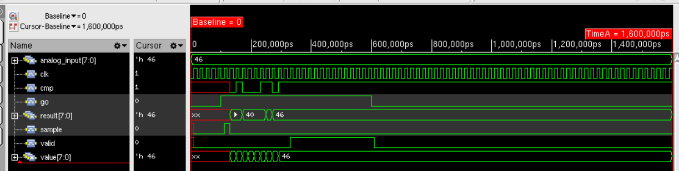
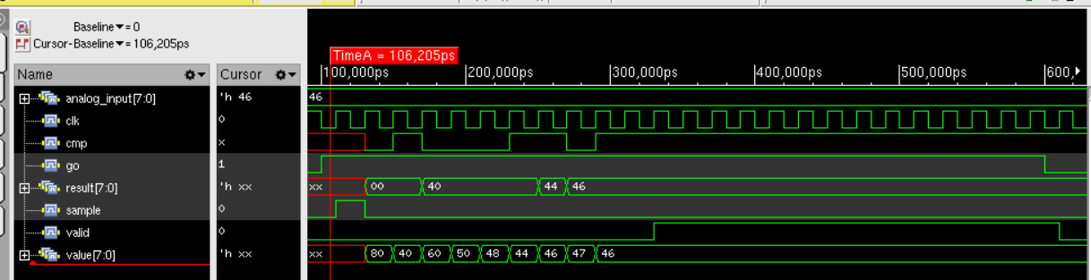
실습2 – 일반적인ADC Controller 시뮬레이션 결과1
Notes:
아날로그 입력 값은16진수 46입니다.
SAR ADC 컨트롤러는 바이너리 서치를 통해 이 값을 디지털로 변환하며, 최종 결과는 약간의 오차를 포함할 수 있습니다. DAC 해상도 및 알고리즘 특성에 따라 다릅니다.
테스트벤치는 이를 통해 SAR ADC 컨트롤러가 정상적으로 작동하는지 검증하였습니다..

Slide 20
SoC DAC
Notes:
이번 장에서는 인터럽트에 대해 공부해 보겠습니다.

Slide 21
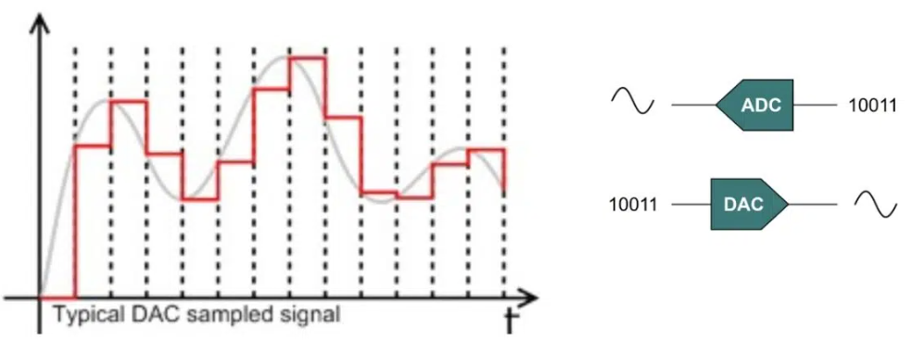
DAC 개요
DAC란 무엇인가?
디지털 데이터를 아날로그 신호로 변환하는 장치
디지털 신호: 이산적이고 단계적인 데이터 (0과 1)
아날로그 신호: 연속적인 전압 또는 전류
항목 | ADC (Analog-to-Digital Converter) | DAC (Digital-to-Analog Converter)
기능 | 아날로그 신호를 디지털 신호로 변환 | 디지털 신호를 아날로그 신호로 변환
입력 | 연속적인 아날로그 신호 (전압, 전류 등) | 이산적인 디지털 데이터 (이진 코드)
출력 | 이산적인 디지털 데이터 (이진 코드) | 연속적인 아날로그 신호 (전압 또는 전류)
사용 예시 | 센서 데이터 처리, 오디오 녹음 | 오디오 재생, 영상 출력
변환 과정 | 샘플링 → 양자화 → 부호화 | 디지털 값에 따라 가중치를 부여한 후 아날로그 신호 생성
주요 기술 | Successive Approximation, Sigma-Delta 등 | Weighted Resistor 방식, R-2R Ladder 방식
Notes:
DAC란 무엇인가?
DAC(Digital-to-Analog Converter)**는 디지털 신호를 아날로그 신호로 변환하는 장치입니다. 디지털 신호는 0과 1로 이루어진 이산적 데이터로 표현되며, DAC는 이를 연속적인 아날로그 전압 또는 전류로 변환합니다. 예를 들어, 음악 플레이어에서 디지털 오디오 데이터를 아날로그 오디오 신호로 변환하여 스피커에서 소리를 출력할 수 있게 합니다. DAC와 ADC는 서로 반대되는 역할을 수행하며, 현대 전자기기에서 디지털과 아날로그 세계를 연결하는 데 필수적인 요소입니다. DAC는 출력 품질을 개선하기 위해 고해상도의 칩이 필요하며, ADC는 정확한 샘플링과 양자화 기술이 중요합니다. 또한, 모터 제어, 데이터 분배 시스템, 소프트웨어 라디오 등 다양한 산업 및 공학 응용에서도 사용됩니다
고급 DAC는 지터와 잡음을 줄이는 클로킹 메커니즘과 필터링 기술을 사용하여 변환된 신호의 품질을 향상시킵니다. DAC에서 해상도와 샘플링 속도는 생성할 수 있는 출력 레벨의 수를 결정하며, 샘플링 속도는 출력 신호를 얼마나 자주 업데이트할 수 있는지를 나타냅니다. 이 두 가지 요소는 변환된 신호의 정확성과 품질에 큰 영향을 미칩니다

Slide 22
DAC 종류
DAC 종류 | 원리 | 장점 | 단점 | 주요 응용 분야
이진 가중치 방식 | 디지털 입력 비트에 가중치를 부여하여 출력 전압/전류 생성 | 설계가 간단하고 빠름 | 고해상도에서 정확도 유지 어려움 | 일반적인 신호 변환
R-2R 래더 방식 | R, 2R 저항 네트워크를 사용하여 디지털 입력을 아날로그로 변환 | 경제적이고 안정적 | 상대적으로 느림 | 오디오 및 영상 처리
델타-시그마 방식 | 오차를 누적하여 보정하며 고해상도 아날로그 출력 생성 | 높은 정밀도와 낮은 왜곡 | 낮은 샘플링 속도 | 오디오, 정밀 측정
세그먼트 방식 | MSB는 Thermometer 코드, LSB는 Binary Weighted 방식을 결합 | 속도와 정확성 간 균형 제공 | 설계가 복잡하고 비용이 높음 | 고속 및 고정밀 응용
PWM 기반 방식 | 디지털 신호의 펄스 폭을 조절하여 아날로그 출력 생성 | 간단하고 경제적 | 낮은 정확도와 느린 응답 속도 | LED 제어, 모터 속도 제어
온도계 코드 방식 | 각 출력 상태에 대해 고유의 스위치 네트워크를 사용하여 아날로그 값 생성 | 매우 빠르고 정확 | 많은 구성 요소 필요 | 고속 ADC와 함께 사용
하이브리드 방식 | 여러 DAC 방식을 조합하여 설계 | 다양한 요구 충족 가능 | 설계 복잡 | 상용 칩, 다목적 응용
Notes:
DAC의 종류
1. 이진 가중치 방식
이 방식은 디지털 입력 비트에 가중치를 부여하여 출력 전압이나 전류를 생성합니다. 설계가 간단하고 변환 속도가 빠르다는 장점이 있지만, 고해상도에서 정확도를 유지하기 어렵다는 단점이 있습니다. 주로 일반적인 신호 변환에 사용됩니다.
2. R-2R 래더 방식
R-2R 저항 네트워크를 사용하여 디지털 입력을 아날로그 신호로 변환하는 방식입니다. 경제적이고 안정적인 특성을 가지고 있지만, 상대적으로 변환 속도가 느린 편입니다. 오디오 및 영상 처리와 같은 응용 분야에서 널리 사용됩니다.
3. 델타-시그마 방식
오차를 누적하여 보정하는 과정을 통해 고해상도의 아날로그 출력을 생성합니다. 높은 정밀도와 낮은 왜곡이라는 장점이 있지만, 낮은 샘플링 속도라는 단점이 있습니다. 오디오 시스템과 정밀 측정 장비에서 주로 사용됩니다.
4. 세그먼트 방식
MSB는 Thermo meter 코드 방식을, LSB는 Binary Weighted 방식을 결합한 방식입니다. 속도와 정확성 간에 균형을 제공한다는 장점이 있지만, 설계가 복잡하고 비용이 높다는 단점이 있습니다. 고속 및 고정밀 응용 분야에서 사용됩니다.
5. PWM 기반 방식
디지털 신호의 펄스 폭을 조절하여 아날로그 출력을 생성합니다. 구조가 간단하고 경제적이라는 장점이 있지만, 낮은 정확도와 느린 응답 속도가 단점으로 작용합니다. LED 제어 및 모터 속도 제어와 같은 응용 분야에서 주로 활용됩니다.
6. 온도계 코드 방식
각 출력 상태에 대해 고유의 스위치 네트워크를 사용하여 아날로그 값을 생성합니다. 매우 빠르고 정확하다는 장점이 있지만, 많은 구성 요소가 필요하다는 단점이 있습니다. 고속 ADC와 함께 사용하는 경우가 많습니다.
7. 하이브리드 방식
여러 DAC 방식을 조합하여 설계된 방식으로, 다양한 요구를 충족할 수 있다는 장점을 가지고 있습니다. 그러나 설계가 복잡하다는 점이 단점으로 작용합니다. 상용 칩이나 다목적 응용에서 활용됩니다.

Slide 23

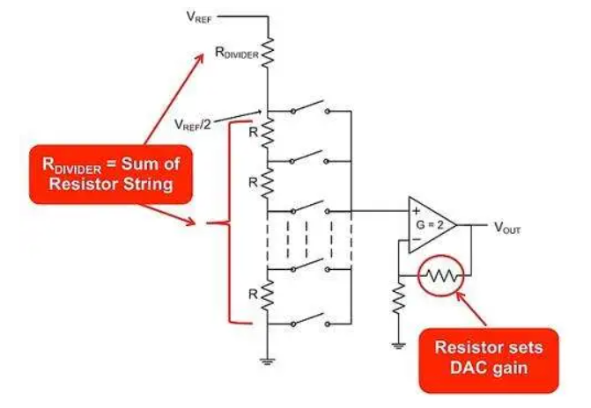
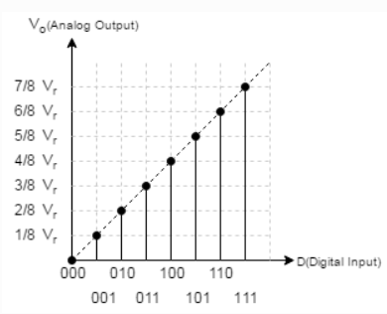
DAC 모듈의 기본 구조
DAC 동작원리
저항 네트워크→스위치→출력 증폭기→샘플링 및 유지 회로→전류 소스 또는 전압 소스
Notes:
DAC 블록 다이어그램 주요 구성 요소
그림과 같이 DAC를 블록 다이어그램으로 나타낼 수 있습니다. 여기에는 D​D​로 표시되는 디지털 입력과 Vo​​로 표시되는 아날로그 출력이 있습니다. 이 변환을 하는 과정에서 기준이되는 안정적인 전압, 즉 기준전압이 필요합니다. 대부분의 DAC는 디지털 입력과 아날로그 출력 사이에 단순한 관계가 있습니다. 여기서, VrVr은 전압 기준의 값이고, DD는 이진 입력의 값이고, n은 그 입력의 비트 수이며, Vo는 출력 전압입니다. 방정식의 관계를 그래픽으로 표현면 그립 과 같습니다. 각 입력 디지털 값에는 해당 아날로그 출력이 있습니다. 마치 디지털 입력으로 전압 계단을 만드는 것과 같습니다. 가능한 출력 값의 수는 2n 이 되고, 스텝 크기(이를 해상도라 한다)는 Vr/2n 이 된다. 가능한 최대 출력 값은 D가 2n-1일 때 발생하기 때문에 출력으로서의 Vr 의 값은 절대로 도달하지 않는습니다. DAC의 범위는 최대 및 최소 출력 값의 차이입니다.. 예를 들어, 6 비트 DAC는 64 개의 가능한 출력 값을 갖고, 3.2 V 기준 전압을 갖는 경우라면 50 mV의 분해능을 갖게 됩니다. DAC의 구조는 응용 분야에 따라 저항 래더, 스위치 네트워크, 출력 증폭기 등 다양한 방식으로 구현되며, 정밀도와 속도, 비용 간의 균형을 맞추는 것이 핵심입니다.

Slide 24
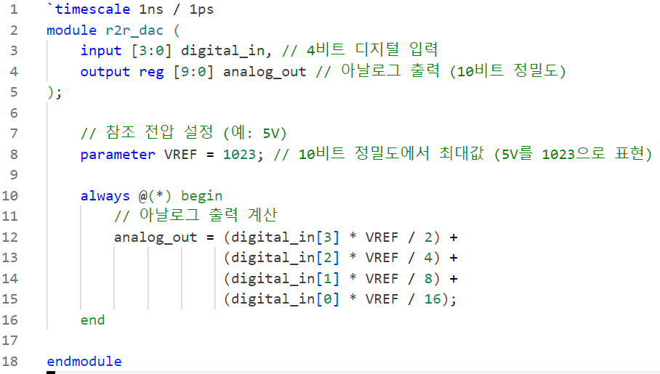
실습2 – R-2R 래더 DAC
코드를 완성 하시오
1
Notes:
이번 실습은 r2r_dac 모듈 R 2R 래더 네트워크를 기반으로 한 간단한 DAC)를 구현한 코드입니다. 이 모듈은 4비트 디지털 입력을 받아, 이를 아날로그 출력 값으로 변환합니다..
코드를 완성 하시오
코드 설명입니다.
모듈의 입출력
입력 신호는 digital in으로 4비트 디지털 입력 값으로, 변환 대상이 되는 이진 데이터입니다.
출력 신호는 analog out으로 10비트 정밀도의 아날로그 출력 값으로, 디지털 입력 값이 변환된 결과입니다.
파라미터 V ref는 참조 전압을 나타내며, 아날로그 출력의 최대값을 정의합니다.
여기서는 V ref는 1023으로 설정되어 있으며, 이는 10비트 정밀도에서 최대값을 의미합니다.
실제 전압 기준으로는 V ref가 5V에 해당한다고 가정합니다.
변환 원리는 R 2R 래더 네트워크의 원리를 소프트웨어적으로 구현한 것입니다. R 2R 래더는 디지털 신호의 각 비트를 가중치에 따라 전압으로 변환하는 방식입니다.
digital_in: MSB(최상위 비트)로, 가장 큰 가중치(VREF/2)를 가집니다.
digital_in: 두 번째 비트로, 가중치가 VREF/4입니다.
digital_in: 세 번째 비트로, 가중치가 VREF/8V입니다.
digital_in: LSB로, 가장 작은 가중치VREF/16을 가집니다.
결과적으로, 각 비트는 참조 전압에 따라 가중치를 적용받아 더해지며, 최종적으로 아날로그 출력 값이 생성됩니다.
제한사항은 실제 R 2R 래더 네트워크는 저항과 전압 분배를 통해 물리적으로 구현되지만, 이 코드는 이를 소프트웨어적으로 시뮬레이션한 것입니다.
출력은 정수로 표현되므로 실제 아날로그 신호는 별도의 DA 회로에서 생성해야 합니다.
다음장에서 테스트 벤치를 완성하고 시뮬레이션 해보겠습니다.

Slide 25
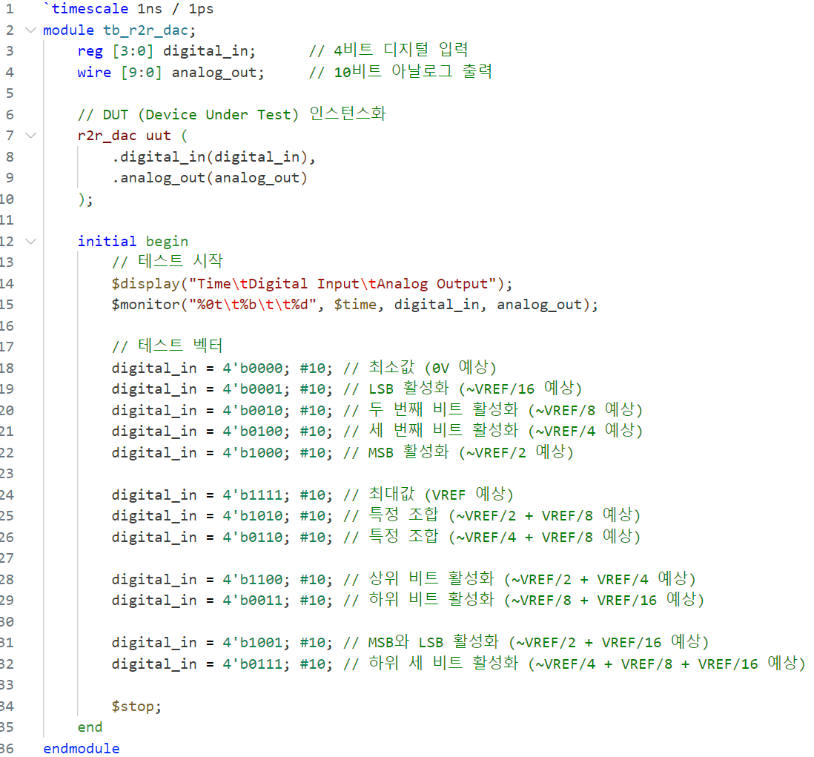
실습2 – R-2R 래더 DAC
시뮬레이션 테스트 벤치 코드를 완성 하시오
Notes:
시뮬레이션 테스트 벤치 코드를 완성 하시오
R-2R 래더 DAC의 테스트벤치입니다.
다음장에서 시뮬레이션 결과를 해보겠습니다. 이 테스트벤치는 디지털 입력 값에 따라 아날로그 출력을 계산하고, 이를 다양한 테스트 벡터를 통해 검증합니다.
입출력 정의:
Digital in는 4비트 디지털 입력 값으로, 변환 대상 데이터입니다.
Analog out은 10비트 아날로그 출력 값으로, 변환된 결과를 나타냅니다.
테스트 시나리오는
다양한 디지털 입력 값을 설정한 후 일정 시간 동안 대기하며 출력 값을 관찰합니다.
$monitor를 사용해 시간, 디지털 입력 값, 아날로그 출력 값을 실시간으로 출력합니다.
테스트 벡너 입력 값은 4비트로 구성되며, 아래와 같은 조합으로 설정됩니다:
최소값
LSB 활성화 MSB 활성화 최대값 특정 조합, 예: 4'b1010, 4'b0110, 등입니다.

Slide 26
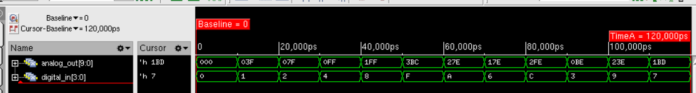
실습2 – R-2R 래더 DAC
디지털 입력 (digital_in) | 아날로그 출력 (analog_out) | 설명
4'b0000 | 0 | 모든 비트가 비활성화되어 최소값(0V)이 출력됩니다.
4'b0001 | 511.5 | LSB 활성화로 참조 전압의 VREF/16에 해당하는 값이 출력됩니다.
4'b0010 | 255.75 | 두 번째 비트 활성화로 VREF/8V에 해당하는 값이 출력됩니다.
4'b0100 | 127.875 | 세 번째 비트 활성화로 VREF/4V에 해당하는 값이 출력됩니다.
4'b1000 | 63.9375 | MSB 활성화로 VREF/2V에 해당하는 값이 출력됩니다.
4'b1111 | 959.0625 | 모든 비트가 활성화되어 최대값(VREF)이 출력됩니다.
4'b1010 | 319.6875 | MSB와 두 번째 비트 활성화로 VREF/2+VREF/8V에 해당하는 값입니다.
4'b0110 | 383.625 | 세 번째와 두 번째 비트 활성화로 VREF/4+VREF/8V에 해당하는 값입니다.
4'b1100 | 191.8125 | MSB와 세 번째 비트 활성화로 VREF/2+VREF/4VREF/2+VREF/4에 해당하는 값입니다.
4'b0011 | 767.25 | 두 번째와 LSB 활성화로 VREF/8+VREF/16V에 해당하는 값입니다.
4'b1001 | 575.4375 | MSB와 LSB 활성화로 VREF/2+VREF/16V에 해당하는 값입니다.
4'b0111 | 895.125 | 하위 세 비트 활성화로 VREF/4+VREF/8+VREF/16에 해당하는 값입니다.
Notes:
테스트 결과는 디지털 입력 값에 따라 계산된 아날로그 출력 값을 보여줍니다.
테스트벤치는 다양한 디지털 입력 값을 기반으로 R-2R 래더 DAC의 변환 과정을 검증하며, 예상되는 아날로그 출력 값을 정확히 계산합니다. 이를 통해 모듈의 동작이 올바른지 확인할 수 있습니다.

Slide 27
Thanks

